Slide 1
计算机体系结构
Lab5 带有多周期指令和乱序执行的流水线CPU
11.4 - 11.18
Notes:
Lab5的内容是带有多周期指令和乱序执行的流水线CPU，和课程内容第三章相对应， 截止日期是11月18日

Slide 2
实验目标
设计一款支持乱序执行的多周期流水线CPU
将CPU设计成IF/ID/FU/WB四阶段，且FU阶段支持多周期
支持指令乱序完成，并检测和解决CPU执行过程的冒险情况
Notes:
Lab5的实验目标是完成多周期流水线CPU的设计，具体来说，要将以往的流水线的五个阶段变成IF/ID/FU/WB四阶段。其中每个阶段的持续时间也与以往的常规流水线CPU有所不同。以往的流水线CPU，每一个流水级一般都是一个周期。在多周期CPU中，FU流水级可以执行多个周期，并且FU具有不同的种类，每个种类的FU可能也具有不同的执行周期。
并且，CPU需要支持指令乱序完成，比如后面的指令如果跑得快，是可以在前面跑得慢的指令之前完成执行并写回的。与之对应的是，我们需要解决这些设计所带来的新的CPU冒险。

Slide 3
背景知识-多周期
普通流水线：每个Cycle的用时取决于最长的流水级
多周期：复杂指令分解到多个周期执行
多个FU和乱序完成：每种指令有不同的FU，可以同时执行
乘法等指令一步完成需经过非常复杂的结构，使得FU时间变得很长 😡
将复杂的操作分解到每个周期，每个周期内的结构复杂度相应减小 😀
慢的指令不会阻塞后面指令的执行，加快整体的执行效率 😀
Notes:
首先复习一下为什么要存在这样的多周期流水线CPU。在普通流水线中，每个cycle的执行时间实际上是与结构最复杂的流水级相关的。比如FU要执行一个复杂的乘法指令，那么FU流水级就会变得特别复杂，导致整个流水线的变得特别慢。这个时候，我们就可以将复杂的乘法指令分解到多个周期执行，使得每个周期内，执行这个乘法指令的结构变简单，这样流水级的结构复杂度降低，每个周期的耗时也会降低。因而引入了多周期的概念。同时也注意到，这样的设计带来的问题就是，后面一些跑的比较快的指令必须等慢的指令跑完了才能继续执行，导致效率低下。为了解决这个问题，我们将不同指令的执行单元分开，慢的跑在慢的FU，快的跑在快的FU。慢的指令执行的时候，后面的指令也可以进入别的FU同时执行，这样就可以提升整体的效率。不同的FU也会带来一个问题，也就是慢的指令就算更早开始执行，也可能比更晚开始执行的快指令更晚完成。所以指令的完成顺序和指令的编写顺序，或者说开始执行的顺序可能是不一样的。这样的现象称为乱序执行。乱序执行伴随着效率的提升，但是也引入了一系列新的CPU冒险。接下来就详细分析多周期CPU中存在的一些冒险类型。

Slide 4
背景知识-多周期的问题
结构冲突
执行冲突：前后两条指令都要使用同一个FU，但FU只能同时执行一条指令
写回冲突：不同FU的指令同时完成执行并在同一时刻需要写回，但写回总线只有一条，不能同时写两个结果
WAW冲突
前面的指令比后面的指令执行更慢，会导致后面指令写回的结果被前面的指令写回的结果覆盖
RAW冲突
后面的指令需要前面指令的写回结果，但前面指令还没完成执行，需要等待
此时后一条要等前一条先完成
要在开始执行时就避免这种情况
后面的指令需要先等待，直到这种情况不会发生，再开始执行
后面的指令需要先等待，直到这种情况不会发生，再开始执行
Notes:
最为常规的就是结构冲突。比如前后两条指令需要使用同一个FU，那后一条指令依然需要等待。而乱序完成引入的问题就是，不同FU的指令可能同时完成，但是写回总线只有一条，无法同时写两个东西，所以需要避免。乱序完成引入另外一个问题就是，前面的指令比后面的指令执行更慢，会导致后面指令写回的结果被前面的指令写回的结果覆盖。但是从代码的角度来说，我们是希望目前寄存器中的结果是后面指令的结果，而不是前一条指令的结果，这就会引发WAW冲突。
最后一个冲突和我们之前常规流水线的非常类似，就是后面的指令需要用到的寄存器值还在计算，还没写回，就要等他计算完了，写回之后才能开始执行。
为了解决这些冲突，最简单的方法就是等待，后面的指令只需要等待，直到这些冒险都不可能发生的时候再开始执行，就能避免跑出错误的结果。

Slide 5
背景知识-多周期流水线CPU结构
取指令
IF：
ID：
FU：
WB：
等待直到执行当前指令不会引起冒险
执行指令
写回结果
Notes:
所以，我们的四个阶段可以设计成图中这样。其中每种指令不同的FU来负责执行，而ID阶段需要引入额外的等待机制，等待直到冒险不会发生，才能将指令放进FU执行。整体的设计确定之后，剩下的问题就是ID具体需要用什么方法判断冒险是否会发生。

Slide 6
背景知识-冒险和等待的判断
判断FU目前是否有指令正在执行
开始执行时，判断是否会存在两个指令同时写回
判断WAW
判断RAW
为每个FU设置一个Flag，开始执行指令时设置为1，执行完成时设置为0，这样就可以借助Flag的值来判断FU中有没有指令正在执行
设置一个预约寄存器，如果当前开始执行的指令要在N个周期后写回，则将预约寄存器的第N位置位，
每个时钟周期，预约寄存器整体左移。这样就可判断当前M个周期后是否有指令需要写回
记录每个FU将会写回到什么位置，同时利用预约寄存器判断目前FU将会在多久以后写回，
这样只需要等待，直至当前指令在其之后写回则不会发生WAW。
记录每个FU将会写回到什么位置，同时利用上述Flag来判断该FU是否仍然未完成执行。
等待直到结果已经写回，即可避免RAW
Notes:
对于FU的结构冲突问题，只需要一个简单的标记标注当前的FU是否被占用就可以判断。
而写回冲突则较为复杂，需要引入一个预约寄存器，如果当前开始执行的指令要在N个周期后写回，则将预约寄存器的第N位置位，每个时钟周期，预约寄存器整体左移。这样，ID阶段时，想要判断M个周期后是否已经有FU需要进行写入，就可以直接读取预约寄存器的第M位，如果有寄存器要写入，就等待。
有了预约寄存器之后，也可以顺便判断WAW的情况。只需要记录每个FU将要写入什么位置，然后利用预约寄存器获取将要进行写入的周期，就可以判断当前指令的写入时间是否在早先执行的指令之后了。
判断RAW更为简单，基本和之前普通流水线的方法是一样的，只不过这里引入了一个FU是否占用的标记。

Slide 7
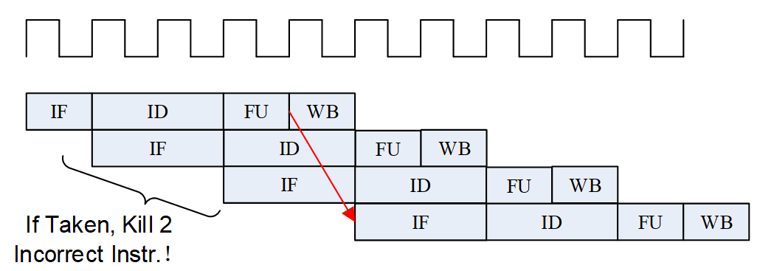
实验细节
控制冒险依然存在，需要实现Prediction-Not-Taken策略
预约寄存器中每个位置可以是具体需要写入的FU的编号，便于进行各种判断
需要实现五个FU，包括ALU，MEM，MUL，DIV和JUMP
这些模块需要规定各自的latency，默认latency设置可以参考config.json中的设置，也可以自行设置latency
Notes:
在实现的时候要注意一些细节，比如除了刚才提到多周期流水线CPU引入的新冒险，由于这依然是流水线CPU，所以控制冒险这种情况依然存在。
同时，预约寄存器在实际实现中一般不会是简单的01位向量标签，它的每一个位置可以放更多的信息，比如具体进行了预约的FU的编号，这样方便进行各种判断。最后就是本次实验需要完成五个FU。包括最简单的加减法，内存操作和JUMP，以及新的乘除法。
这些FU模块需要规定各自的latency，简单理解也就是执行周期数减一。默认latency设置可以参考config.json中的设置，比如ALU lateny为0的意思就是说，这个计算可以在一个周期内完成并且写回寄存器。也可以自行设置latency。为了方便理解这个latency，避免歧义，模板代码中ALU部分是已经写好了的。可以结合代码来理解latency的定义。

Slide 8
实验得分点
实现FU-ALU: 10
实现FU-MEM: 10
实现FU-MUL: 10
实现FU-DIV: 10
实现FU-JUMP: 10
结构冒险：20
RAW: 10
WAW: 10
Prediction-not-Taken: 10
Notes:
这是这次实验的得分点，这次实验不包含Bonus，Bonus会在Lab6中出现。

Slide 9
实验步骤
照旧

